Slide 1
SW개발 / HW개발
[22_HP061] 영상 기반 항만근로자 안전
모니터링 시스템
2022.11.01
ESL
이상원, 이현수, 김시현, 천수빈
현창호

Slide 2
수행 단계별 주요 산출물
※ 아래 표에 맞춰 산출물 작성
※ ○ 필수, △ 선택
단계 | 산출물 | 일반 | 응용 소프트웨어 | 응용 하드웨어
 |  | ∙모바일 APP ∙Web 등 | ∙빅데이터 ∙인공지능 ∙블록체인 등 | ∙IoT ∙로봇 ∙드론 등
환경 분석 | 시장/기술 환경 분석서 | △ | △ | △
 | 설문조사 결과서 | △ | △ | △
 | 인터뷰 결과서 | △ | △ | △
요구사항 분석 | 요구사항 정의서 | ○ | ○ | ○
 | 유즈케이스 정의서 | △ | △ | △
아키텍처 설계 | 서비스 구성도(시스템 구성도) | ○ | ○ | ○
 | 서비스 흐름도(데이터 흐름도) | △ | ○ | △
 | UI/UX 정의서 | △ | △ | △
 | 하드웨어/센서 구성도 | - | - | ○
기능 설계 | 메뉴 구성도 | ○ | ○ | ○
 | 화면 설계서 | ○ | ○ | △
 | 엔티티 관계도 | ○ | ○ | △
 | 기능 처리도(기능 흐름도) | ○ | ○ | ○
 | 알고리즘 명세서/설명서 | △ | ○ | ○
 | 데이터 수집처리 정의서 | - | ○ | -
 | 하드웨어 설계도 | - | - | ○
개발 / 구현 | 프로그램 목록 | ○ | ○ | ○
 | 테이블 정의서 | ○ | ○ | △
 | 핵심 소스코드 | ○ | ○ | ○

Slide 3
환경 분석

Slide 4
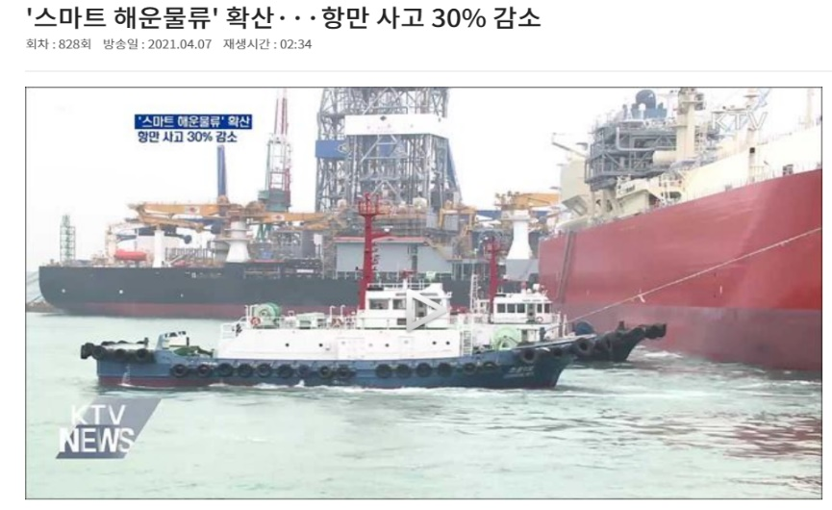
| 시장/기술 동향 분석
정부의 2025년 항만 작업자 사고 발생 확률 30% 감축 계획에 따른 4차
산업혁명 기술을 통한 안전 플랫폼 구축 예정이 있을 만큼 항만 안전
중요도는 굉장히 높아지고 있다.

Slide 5
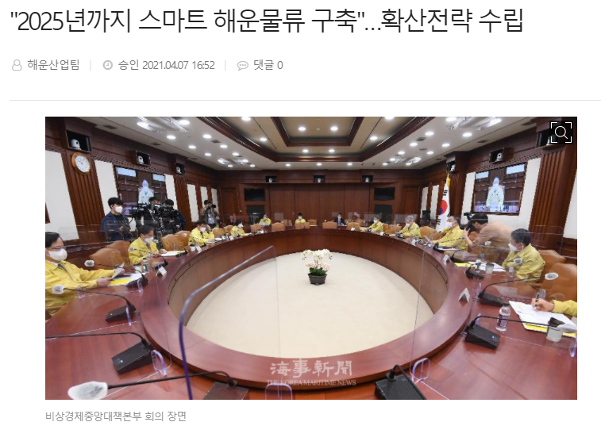
| 시장/기술 동향 분석
스마트 해상물류 체계 구축 (4차 산업혁명 기술 접목) :
정부 2025년까지 IoT/AI 등 4차 산업혁명 기술을 선박과 항만 등에 접목
시키는 “스마트 해상물류 체계 구축전략” 발표하여 해수부는 2025년
까지 스마트 해상물류 기반을 마련하고 2030년까지 스마트 해상물류 실현
한다는 계획.

Slide 6
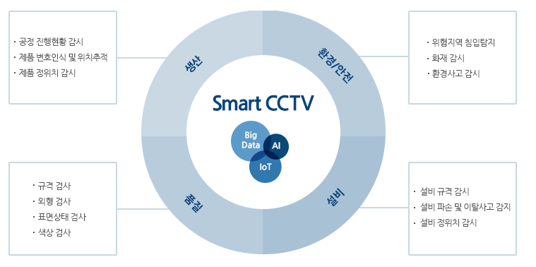
| 시장/기술 동향 분석
국내·외 인공지능 기술을 융합한 cctv에 대한 수요가 증가하고 있다. 포스코 ict
의 smart cctv의 경우 cctv에 AI 기술을 적용해 실시간 영상분석 솔루션을 통해
위험지역 침입탐지, 화재감시, 환경사고 감시등의 cctv를 제공하고 있다.

Slide 7
요구사항 분석

Slide 8
| 요구사항 정의서
구분 | 기능 | 설명
S/W | 웹 - 기본 페이지 | 현재 주요 항만의 날씨 상황, 통계 요약본, 연결된 카매라의 대수 및 종류, 지도를 통한 위치 시각화를 확인할 수 있다.
 | 영상 처리 –화재 상황 탐지 | 프레임 실시간 분석 중 항만에서 화재 사고 발생시 바로 상황을 알림하도록 한다.
 | 영상 처리 –안전 수칙 준수 탐지 | CCTV에서 전송된 프레임을 실시간으로 분석하여 안전수칙을 잘 준수하는지 살피고 N명 이상 근무지에서 N명 미만 근무 작업모 미착용에 대하여 실시간으로 상황을 감지 알림을 한다.
 | 영상 처리 – 실신 감지 | CCTV에서 전송된 프레임을 실시간으로 분석하여 작업현장에서 작업자가 실신을 하는 사고가 발생할 경우 바로 알림을 줄 수 있도록 한다.
 | 웹 – 영상 결과 제공 및 녹화 및 캡쳐 | 로컬 CCTV에서 클라우드 서버로 프레임을 전송하여 항만에서의 사고 발생 영상을 스트리밍 할 수 있도록 한다. 또한 영상을 녹화 및 캡쳐 기능을 통해 사고 내용을 기록할 수 있도록 한다.
구분 | 기능 | 설명
S/W | 웹 – 정책 설정 | 각 카메라 마다 필요한 정책 설정(화재 탐지, 안전 수칙, 실신 탐지)을 할 수 있게 한다.
 | 웹 – 사고 통계치 정보 제공 | 각 카메라 마다 필요한 정책 설정(화재 탐지, 안전 수칙, 실신 탐지)을 할 수 있게 한다.
 | 웹 – 항만 사건 사고 뉴스 제공 | 항만의 사건 사고에 대한 뉴스를 서비스 받음으로써 사건 사고 예방을 위한 교육등이 빠르게 이뤄질 수 있는 계기를 마련할 수 있다.
 | 앱 – 사고 정보 제공 | 항만에 사고가 발생했을 시 앱을 통해서 사고 정보를 받을 수 있도록 한다.
H/W | 로컬에서 서버로 영상 전송 | 보드를 통해서 촬영된 영상을 웹서버로 프레임 단위로 보내준다.

Slide 9
아키텍쳐 설계

Slide 10
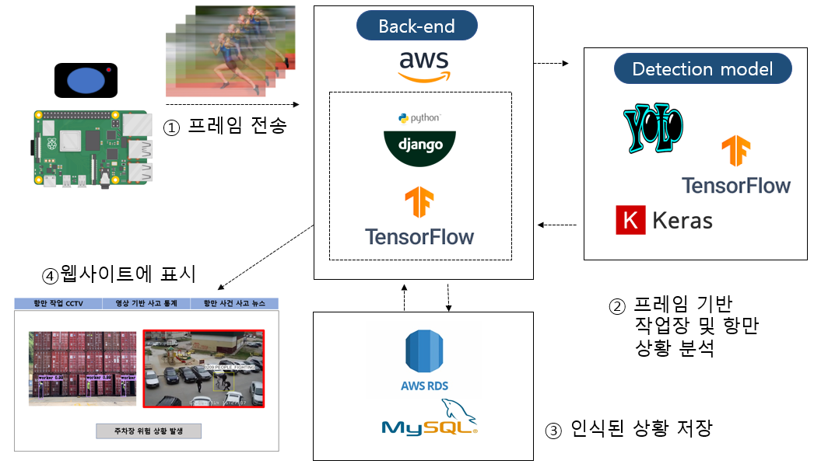
| 서비스 구성도 - 서비스 시나리오
-영상 획득 및 분류(Camera)
- 라즈베리파이의 카메라를 통해 프레임을 계속해서 서버로 보내
준다.
-Back-end
라즈베리 파이 카메라로 부터 받아온 프레임을 바로 디텍션 모델로 넘겨서 상황 판단을 할 수 있도록 한다.
- 사용자에게 cctv 상황을 파악할 수 있도록 한다.
만약 cctv가 위치한 공간에서 문제가 발생했을 경우 웹페이지에 알림을 줄 수 있도록 한다.
사고 상황에 대한 통계 정보등을 제공할 수 있도록 한다.
-Detection model
라즈베리 파이로 부터 전달받은 프레임을 yolo알고리즘을 통해현재 안전 수칙이 안지켜지는 상황, 화재등을 연산한다.
프레임들을 일정 프레임 만큼 컨테이너등에 저장하여 일정 길이의 프레임이 어떤 상황을 가지고 있는 지를 계산하여 쓰러짐 과 같은 이상행동을 연산한다.

Slide 11
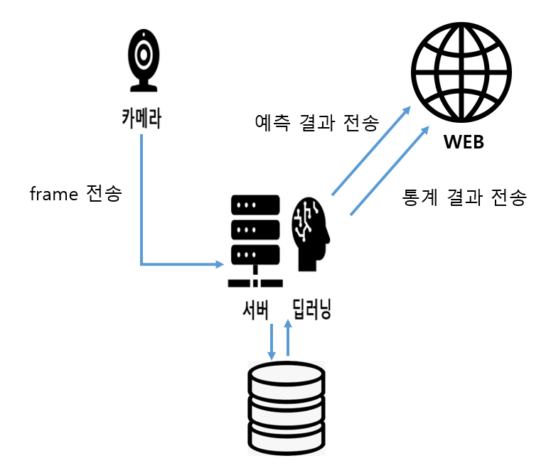
| 서비스 흐름도
<frame 서버 전송>
라즈베리파이 카메라를 통해 frame을 찍어 서버로 frame 데이터를 전송한다.
서버에서는 frame을 담아서 연산한다.
<Detectiom 모델로 예측 제공>
서버에 전달된 frame을 yolo로 연산한다.
일정 프레임이 쌓일때까지 queue 저장소에 데이터를 저장한다.
일정 수 만큼 queue에 쌓이면 해당 queue를 이상행동 연산 알고리즘을 통해 계산한다.
해당 예측된 결과를 WEB에 알려준다.
<통계 결과 제공>
예측된 사고 결과를 DB에 저장한다.
WEB에서 통계 결과를 요청할 경우 DB에서 정보를 꺼내서 WEB에 시각화 해준다.

Slide 12
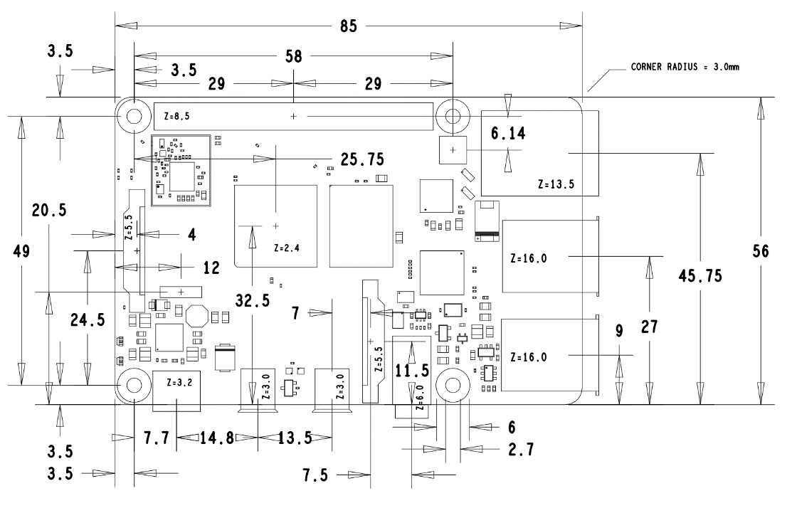
| 하드웨어/센서 구성도
연결 | 연결 단자 | 설명
Pi camera | CSI Port | 카메라를 위한 연결
Raspberry PI camera
Micro HDMI
5V 4A
스마트해상물류 ▶ 프로그램 설계서

Slide 13
기능 설계

Slide 14
| 메뉴 구성도
WEB 화면
홈
실시간 현재영상
CCTV 위치별실시간 영상
사고 통계
날짜별 사고 통계
NO
날짜
정책 설정
사고 유형
항만별 사건사고 뉴스
NO
주요 주제
App
사고 알림
사용자
로그인
회원 가입
사용자 정보 기입
사용자 등록

Slide 15
| 기능 처리도(기능 흐름도)
Detction model
라즈베리파이
서버
WEB
APP
프레임
detctction model 로
프레임 서버로 전달
Yolo 결과 저장
영상 스트림 및 알림
프레임 큐에 쌓기
사고 알림
실신행동
예측 결과 DB 저장 및 프론트에 제공
사고 통계 서비스
“항만 안전 뉴스” 제공
스마트해상물류 ▶ 프로그램 설계서

Slide 16
| 알고리즘 명세서
Program start
O 인공지능 탐지 알고리즘 시나리오
1. 라즈베리파이 카메라로부터 프레임을 받는다.
2. 프레임을 서버로 전송한다.
3. 서버에서 yolo 로 어떠한 객체가 탐지되는지
확인을 한다.
4. 일정 프레임 만큼 frame을 queue 저장소에
쌓는다.
5. queue 저장소를 이상행동 추출 알고리즘에
넣어서 어떤 행동 상황인지를 파악한다.
6. 위의 과정을 계속해서 프레임을 받아 수행한다.
New frame
False
② 객체탐지 시도
④이상행동 여부 추출 DB전송 및 프론트 페이지에 알림
Yolo tiny를 사용해 안전 수칙 위반 노동자 및 화재가 탐지된다면
False
일정 수준의 frame이
저장
True
True
③ 탐지 데이터 DB 전송 및 프론트 페이지에 알림
Next frame
스마트해상물류 ▶ 프로그램 설계서

Slide 17
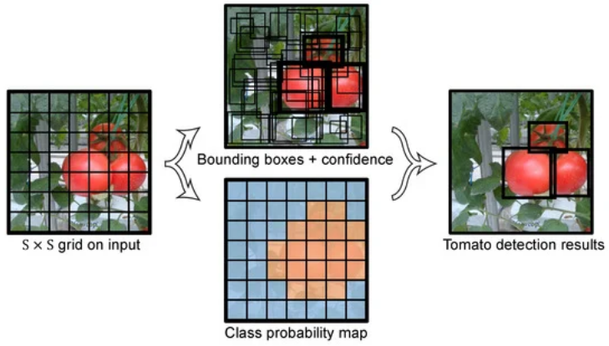
| 알고리즘 상세 설명서
o 작업자 및 화재 탐지등 – YOLO Tiny 알고리즘
입력이미지를 S x S의 Grid cells로 나눈다.
미리 설정된 개수의 boundary boxes를 예측한다.
Conditional class probabilities를 예측한다.
임계값 이상의 박스만 표기한다.
Yolo Tiny 버전의 경우 Yolo보다 정확도가 낮지만 속도 개선의 효과를 볼 수 있어 Yolo Tiny 버전을 사용했다.
스마트해상물류 ▶ 프로그램 설계서

Slide 18
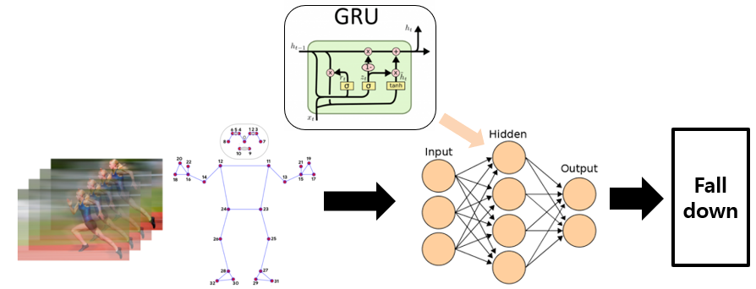
| 알고리즘 상세 설명서
o 이상행동 탐지– Action Recognition
입력 프레임을 Mediapipe 를 통해 pose estimation을 하여 skeleton 좌표를 추출한다.
Skeleton 좌표 정보들을 저장소에 100frame 만큼 쌓는다.
GRU 알고리즘을 통해 학습된 모델에 저장소에 쌓인 프레임을 넣고 자세를 추정한다.
스마트해상물류 ▶ 프로그램 설계서

Slide 19
| 하드웨어/센서 설계도
Raspberry Pi 4
보조배터리
AWS 서버
소켓통신
카메라
Detection model
소켓통신
Raspberry Pi 4
보조배터리
카메라
# 라즈베리파이가 아닌 다른 하드웨어로 교체 할 수 도 있습니다
스마트해상물류 ▶ 프로그램 설계서

Slide 20
개발 / 구현

Slide 21
| 프로그램 - 목록
기능 분류 | 기능번호 | 기능 명
LOG | LOG-01-01 | 회원가입
 | LOG-01-02 | 로그인
MYP | MYP-01-01 | 사용자 저장 이미지 캡처 조회
 | MYP-01-02 | 사용자 녹화 영상 조회
 | MYP-02-01 | 사고상황 감지 기록 조회
 | MYP-02-02 | 안전 수칙 준수 감지 기록 조회
 | MYP-02-03 | 이상행동 감지 기록 조회
AIS | AIS-01-01 | 실시간 스트리밍 보기
 | AIS-02-01 | 사고상황 감지
 | AIS-02-02 | 안전 수칙 준수 감지
 | AIS-02-03 | 이상행동 감지
NEW | NEW-01 | 항만 관련 뉴스 제공
STA | STA-01 | 사고상황 감지 날짜별, 시간별 통계 제공

Slide 22
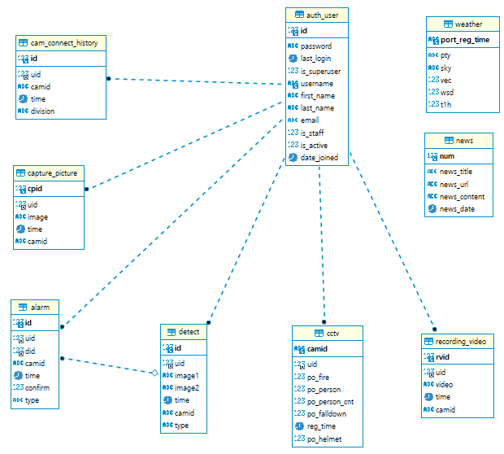
| 테이블 정의서 - ERD
해당 프로젝트를 제작하면서 사용한 엔티티 들의 모음
auth_user : 유저정보 저장
cam_connect_history : cctv 연결 기록
Cctv : cctv 정보 저장
capture_picture : 사용자 저장 사진 저장
recording_video : 사용자 저장 동영상 저장
detect : 탐지 저장
alarm : 알람 저장
weather : 날씨 정보 저장
news : 뉴스 관련 정보 저장

Slide 23
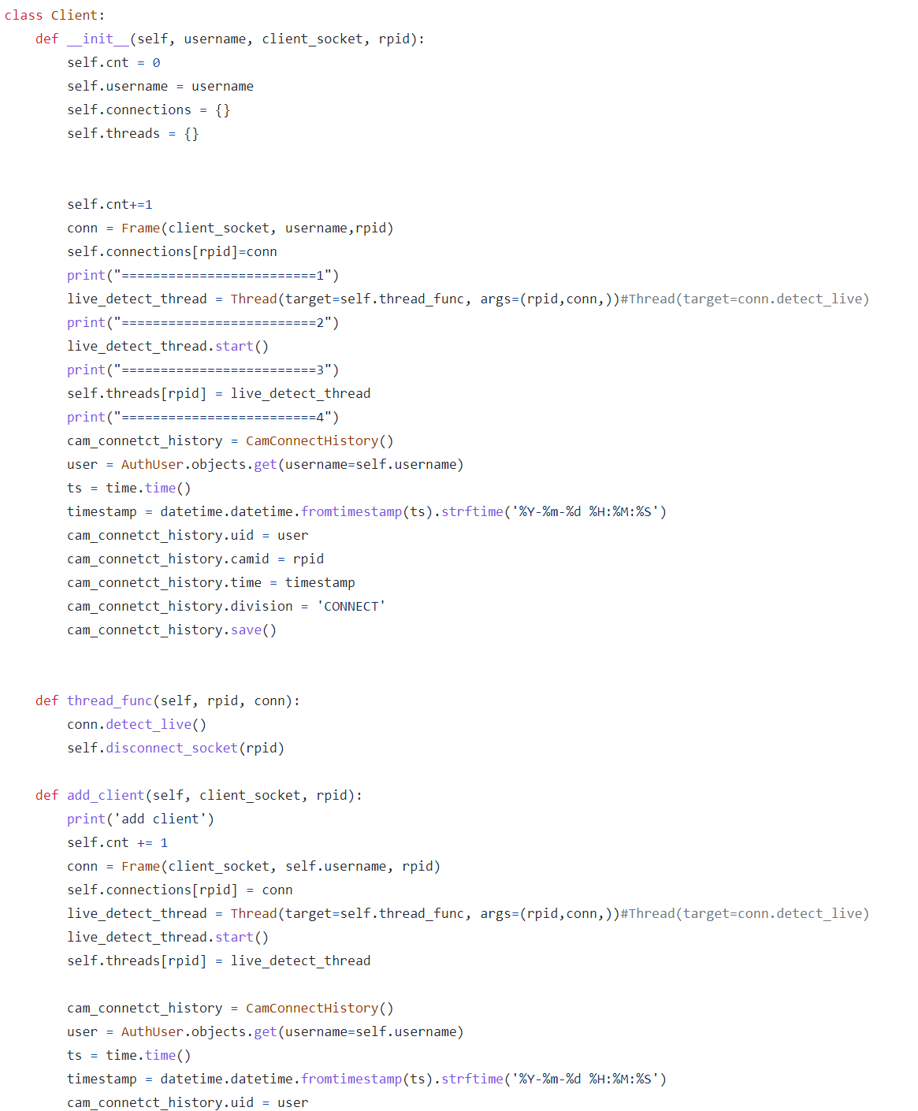
| 핵심소스코드(1)
본 프로젝트에서 웹서버에 사용자의 복수개의 라즈베리파이가 연결되어 서비스를 이용할 수 있음. 이때 라즈베리파이는 소켓 통신을 통해 연결됨.
복수의 사용자에 대해 각각의 사용자가 복수의 라즈베리파이를 연결해 cctv 서비스를 이용하기 위해 라즈베리파이를 연결하는 객체를 싱글톤으로 만들어 관리함.

Slide 24
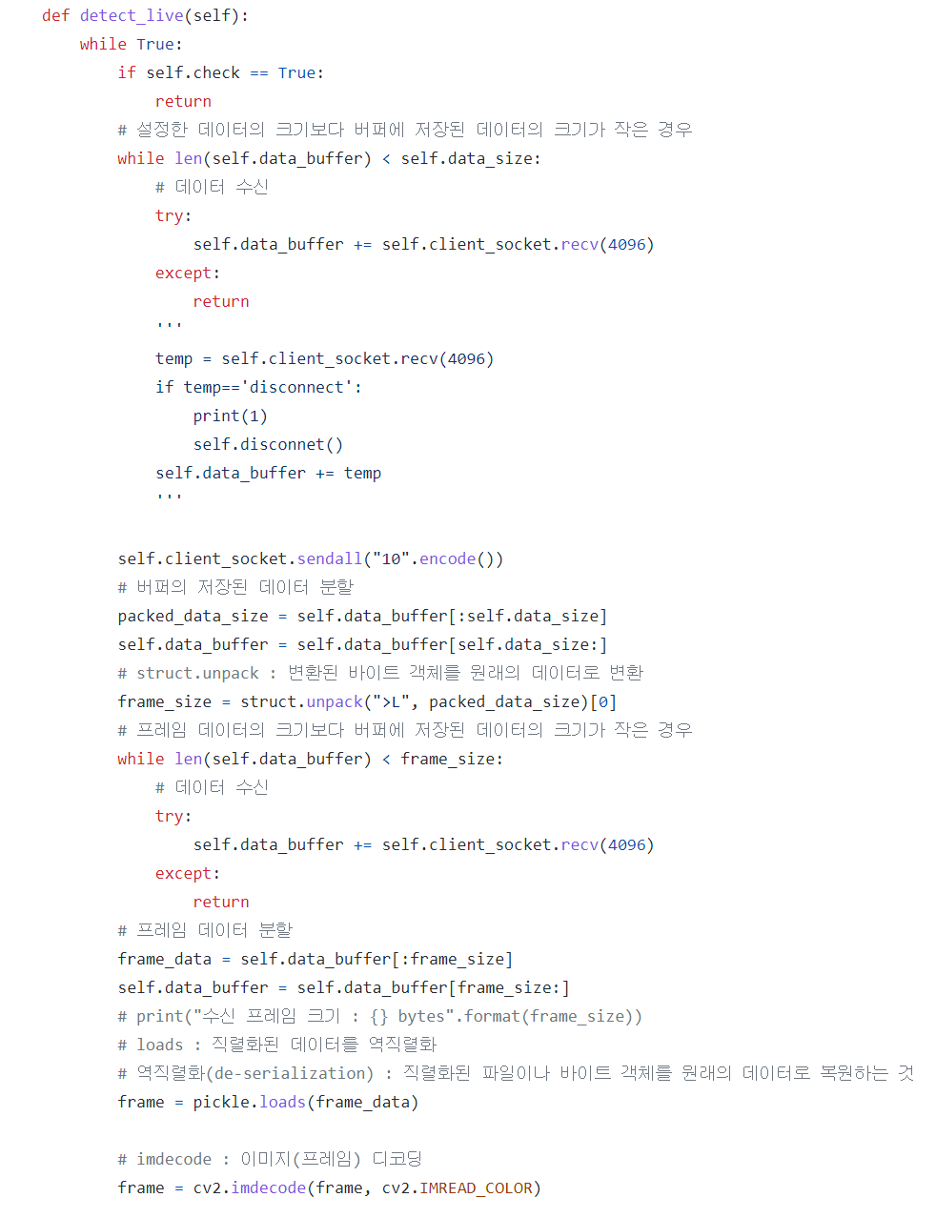
| 핵심소스코드(2)
연결된 라즈베리파이로부터 소켓통신(TCP)을 통해 이미지 프레임을 가져오는 코드임.
버퍼에 저장된 데이터를 분할하고 변환된 바이트 객체를 원래의 데이터로 변환 후 직렬화된 바이트 객체를 원래의 데이터로 복원함. 이렇게 얻어진 이미 프레임 한장을 가지고 AI 인공지능 모델과 YOLO모델에 적용함. 또 실시간 스트리밍을 위해서 이미지 프레임을 반환하는 함수임.

Slide 25
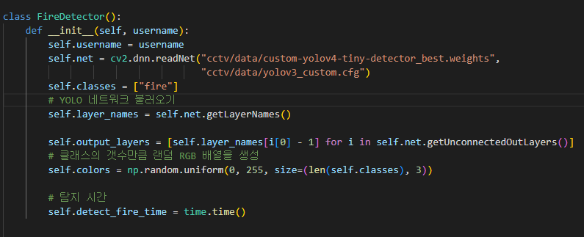
| 핵심소스코드(3)
FireDetector 객체에서 화재 감지 모델을 불러와 각 프레임에 대해 화재감지를 진행한다.

Slide 26
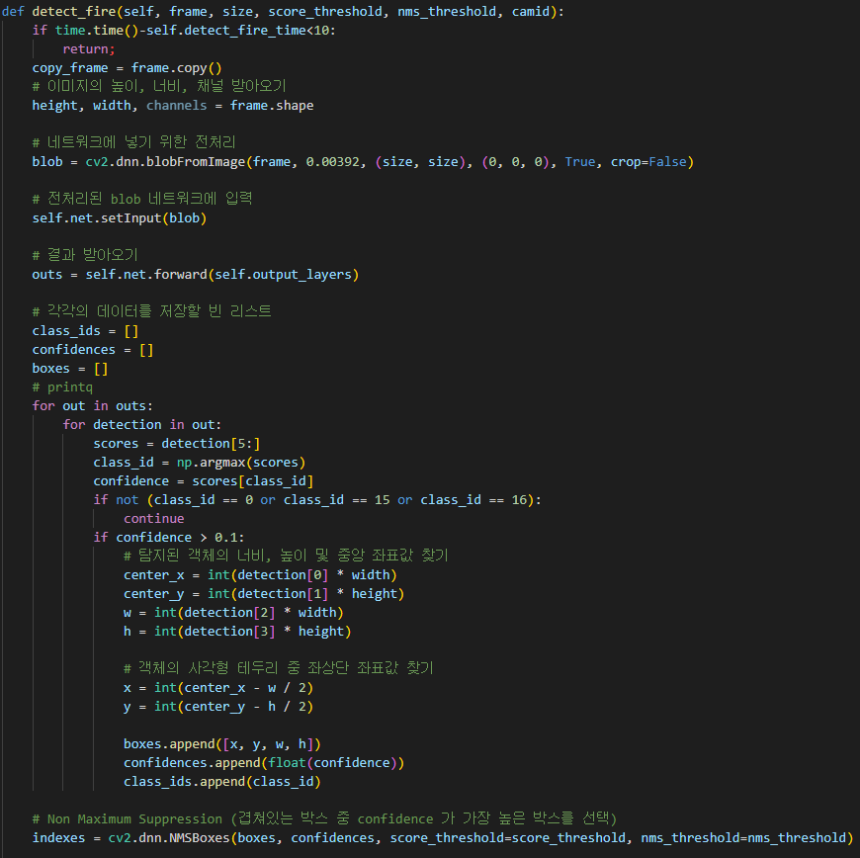
| 핵심소스코드(4)
FireDetector 객체에서 화재 감지 모델을 불러와 각 프레임에 대해 화재감지를 진행한다.

Slide 27
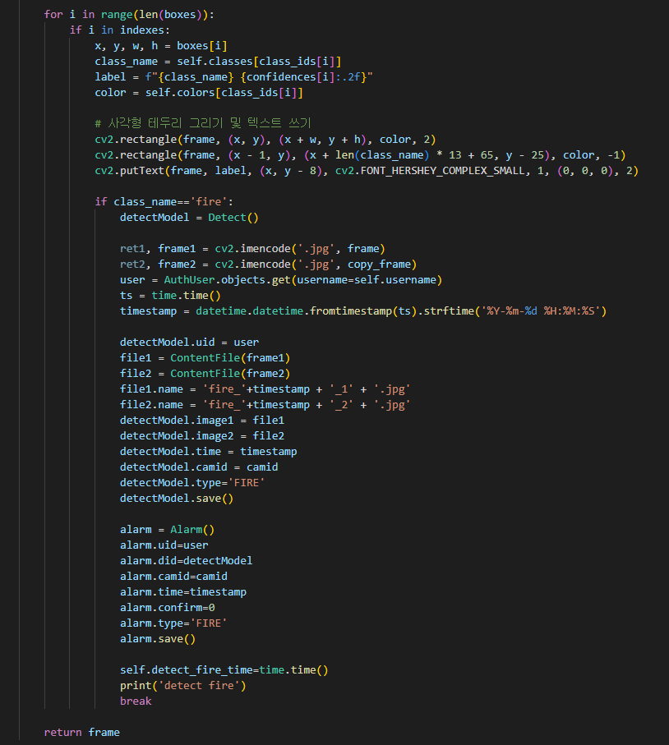
| 핵심소스코드(5)
FireDetector 객체에서 화재 감지 모델을 불러와 각 프레임에 대해 화재감지를 진행한다.

Slide 28
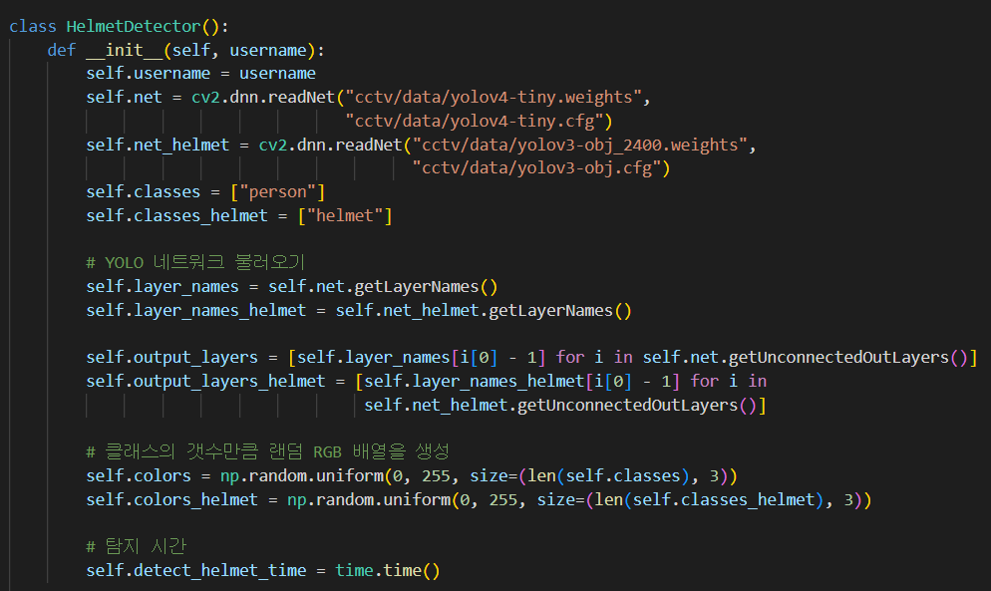
| 핵심소스코드(6)
HelmetDetector 객체에서 안전모 감지 모델을 불러와 각 프레임에 대해 안전모 감지를 진행한다.

Slide 29
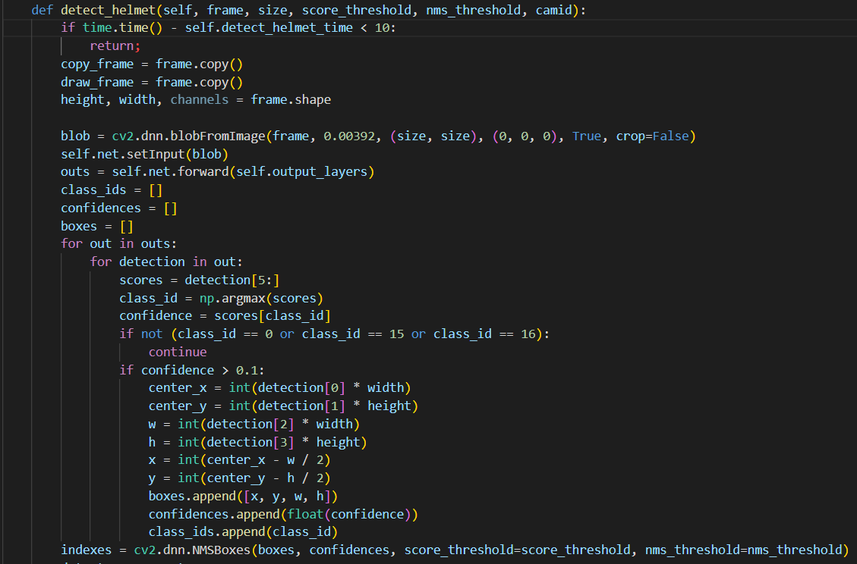
| 핵심소스코드(7)
HelmetDetector 객체에서 안전모 감지 모델을 불러와 각 프레임에 대해 안전모 감지를 진행한다.

Slide 30
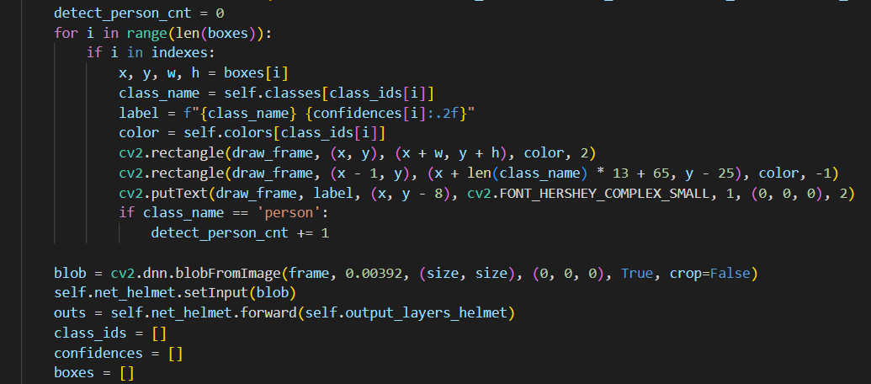
| 핵심소스코드(8)
HelmetDetector 객체에서 안전모 감지 모델을 불러와 각 프레임에 대해 안전모 감지를 진행한다.

Slide 31
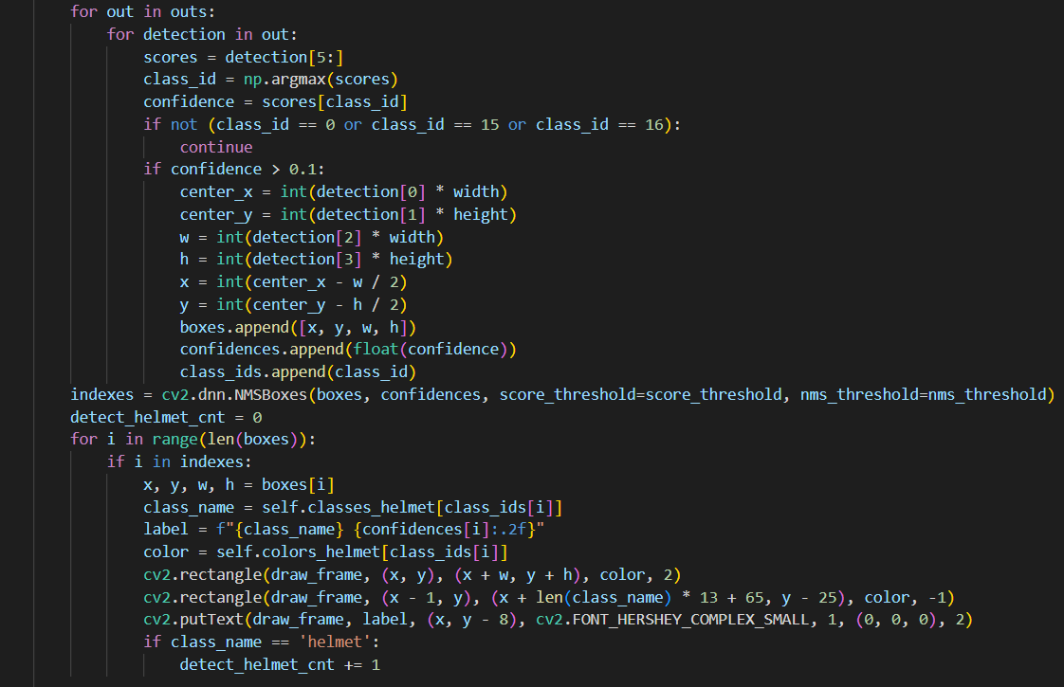
| 핵심소스코드(9)
HelmetDetector 객체에서 안전모 감지 모델을 불러와 각 프레임에 대해 안전모 감지를 진행한다.

Slide 32
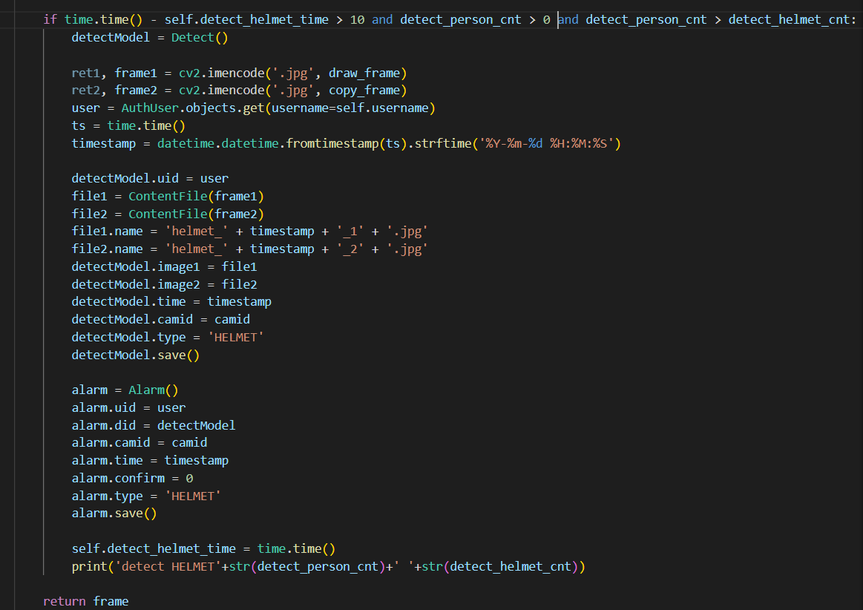
| 핵심소스코드(10)
HelmetDetector 객체에서 안전모 감지 모델을 불러와 각 프레임에 대해 안전모 감지를 진행한다.

Slide 33
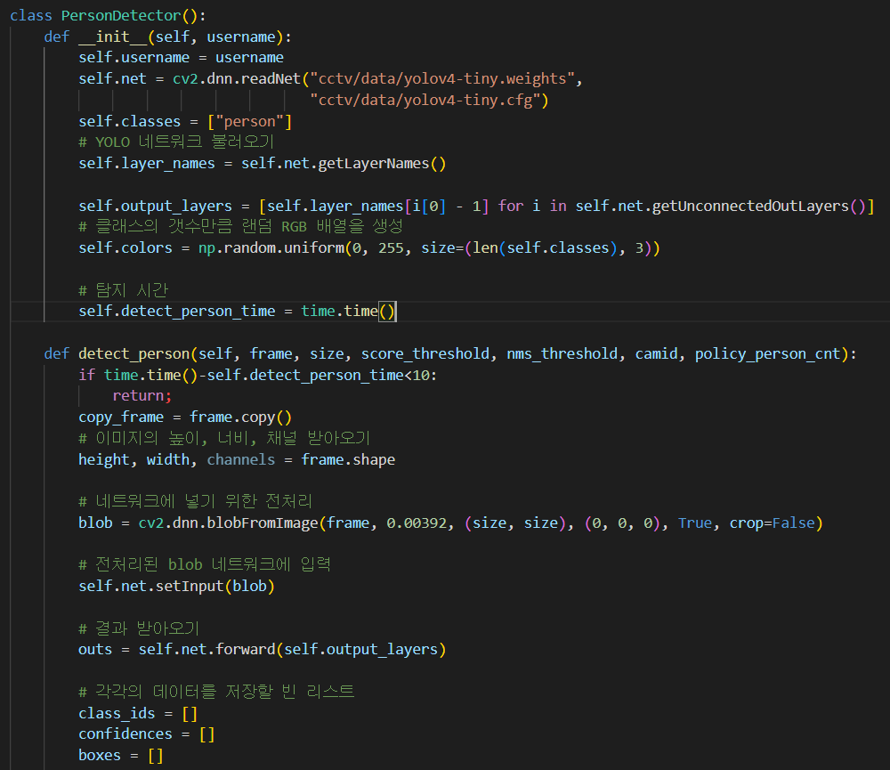
| 핵심소스코드(11)
PersonDetector 객체에서 사람 감지 모델을 불러와 각 프레임에 대해 사람 감지를 진행한다.

Slide 34
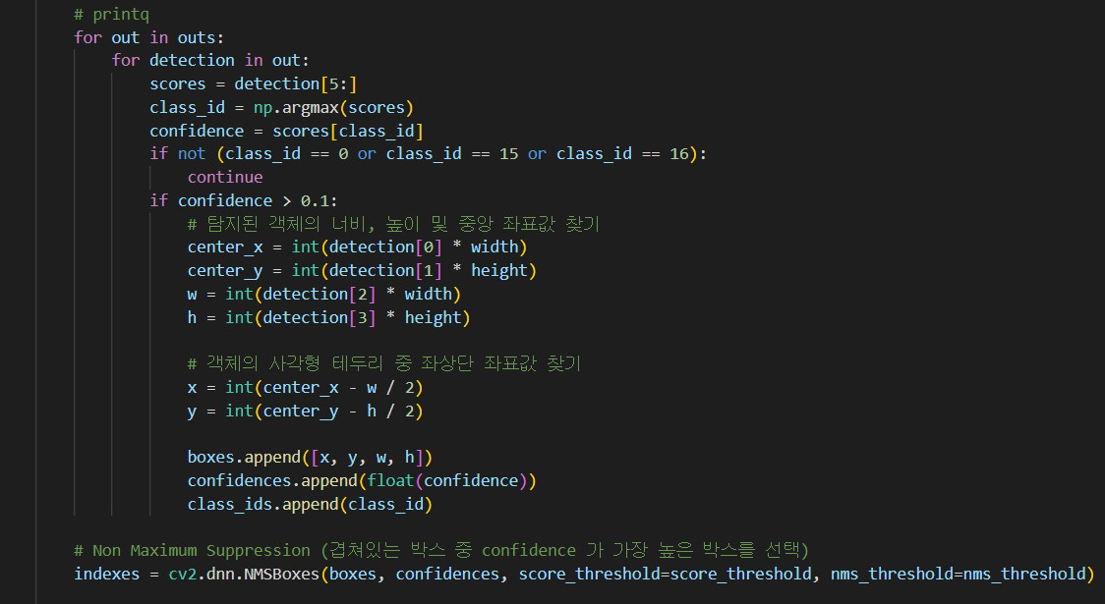
| 핵심소스코드(12)
PersonDetector 객체에서 사람 감지 모델을 불러와 각 프레임에 대해 사람 감지를 진행한다.

Slide 35
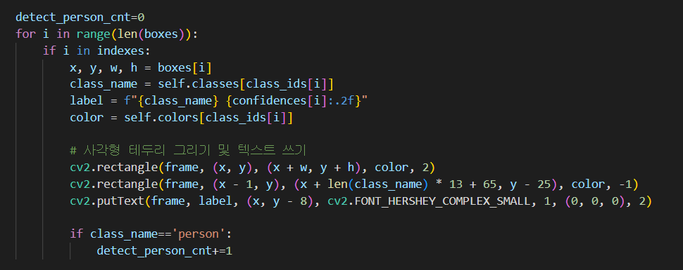
| 핵심소스코드(13)
PersonDetector 객체에서 사람 감지 모델을 불러와 각 프레임에 대해 사람 감지를 진행한다.

Slide 36
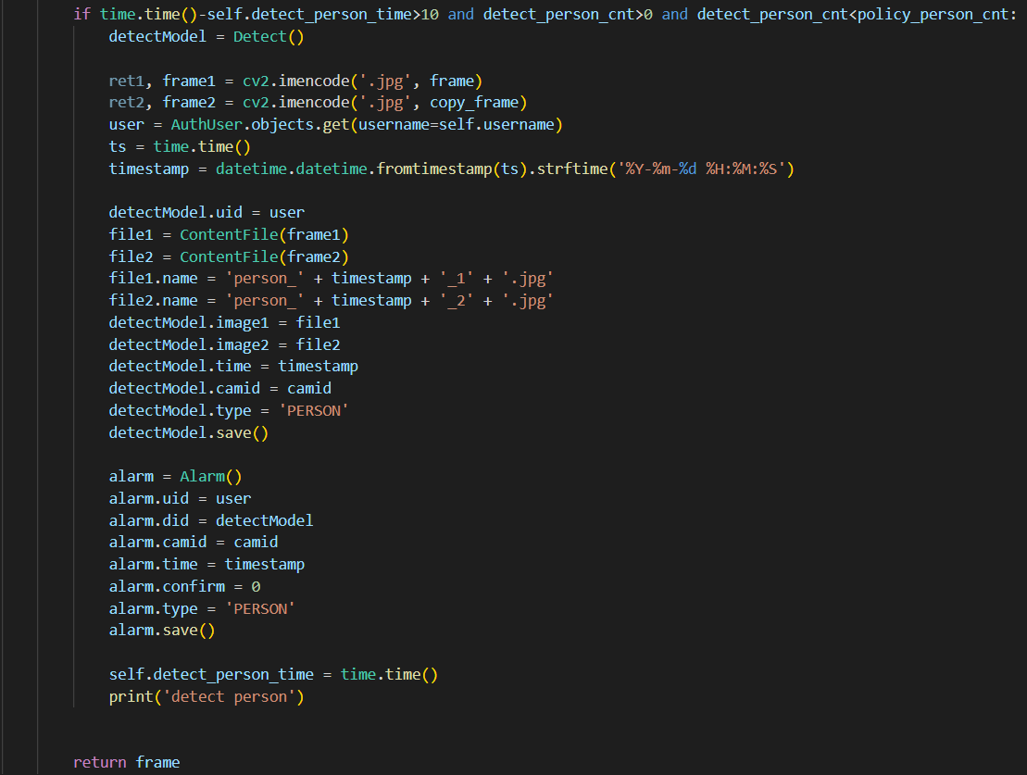
| 핵심소스코드(14)
PersonDetector 객체에서 사람 감지 모델을 불러와 각 프레임에 대해 사람 감지를 진행한다.

Slide 37
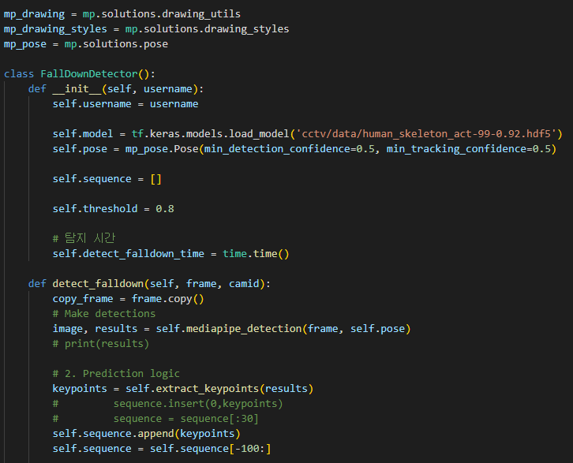
| 핵심소스코드(15)
FallDownDetector 클래스에서 실신 감지에 필요한 모델을 불러와 프레임에 대해 실신을 감지한다.

Slide 38
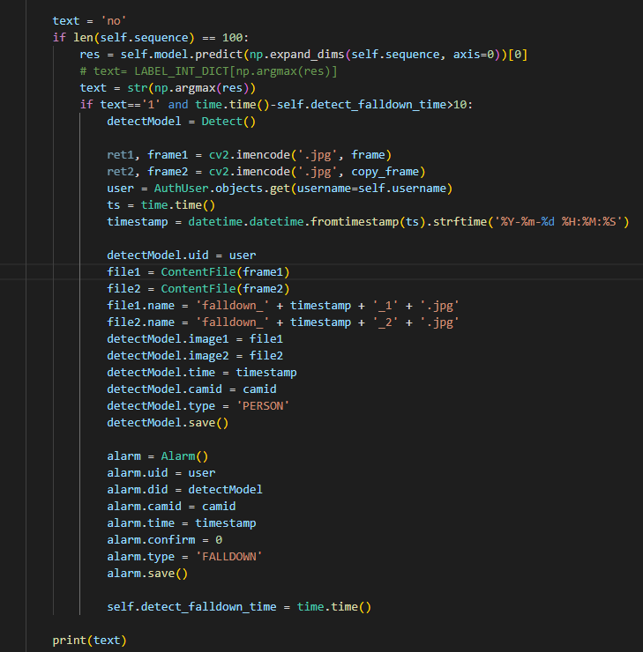
| 핵심소스코드(16)
FallDownDetector 클래스에서 실신 감지에 필요한 모델을 불러와 프레임에 대해 실신을 감지한다.

Slide 39
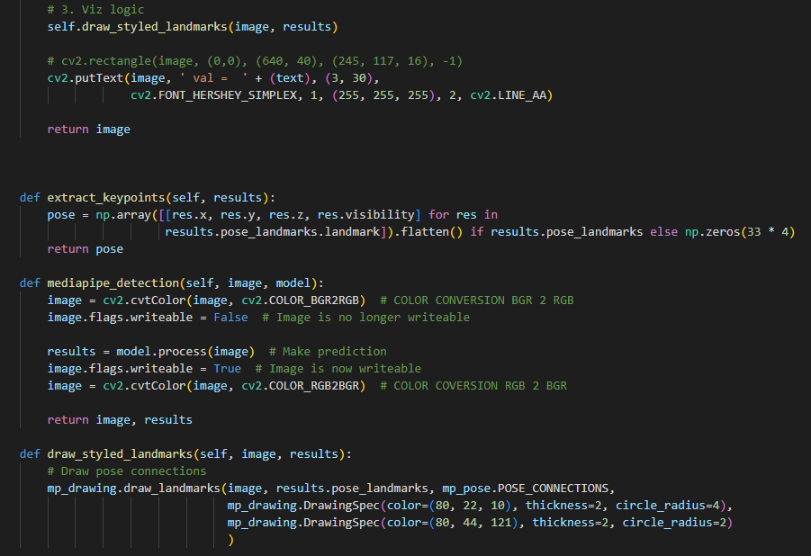
| 핵심소스코드(17)
FallDownDetector 클래스에서 실신 감지에 필요한 모델을 불러와 프레임에 대해 실신을 감지한다.

Slide 40
| 참조- 개발 환경 및 설명
구분 |  | 상세내용
S/W 개발환경 | OS | Linux(라즈베리파이, 클라우드 환경), Windows10(로컬 개발)
 | 개발환경(IDE) | Pycharm , Visual Studio Code
 | 개발도구 | MySQL, MySQL Workbench(8.0)
 | 개발언어 | Python , javascript
 | 기타사항
H/W 구성장비 | 디바이스 | 라즈베리파이
 | 센서 | 라즈베리파이 카메라
 | 통신 | 소켓통신
 | 언어 | Python
 | 기타사항 | 새로운 장비를 통해 CCTV 역할을 시도할 수 있음
프로젝트 관리환경 | 형상관리 | Git lab , Git hub
 | 의사소통관리 | 카카오톡, Zoom, Discord
 | 기타사항

Slide 41
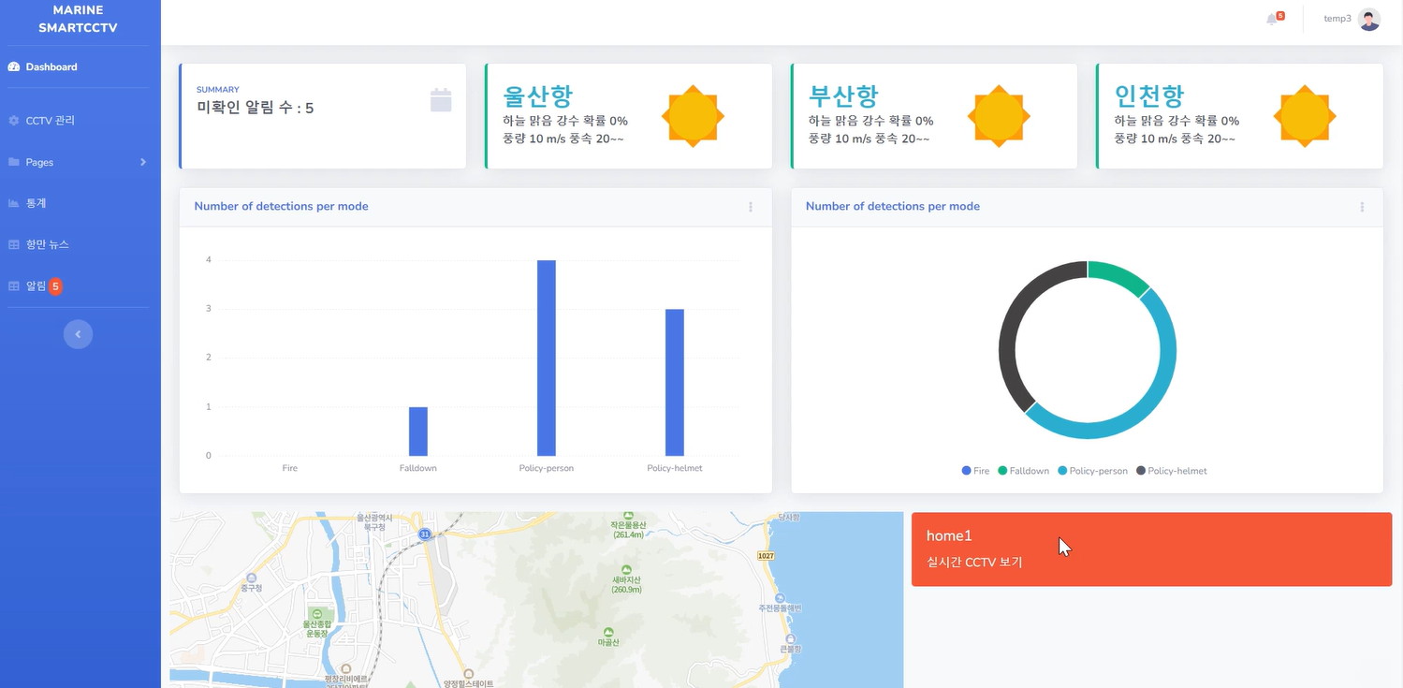
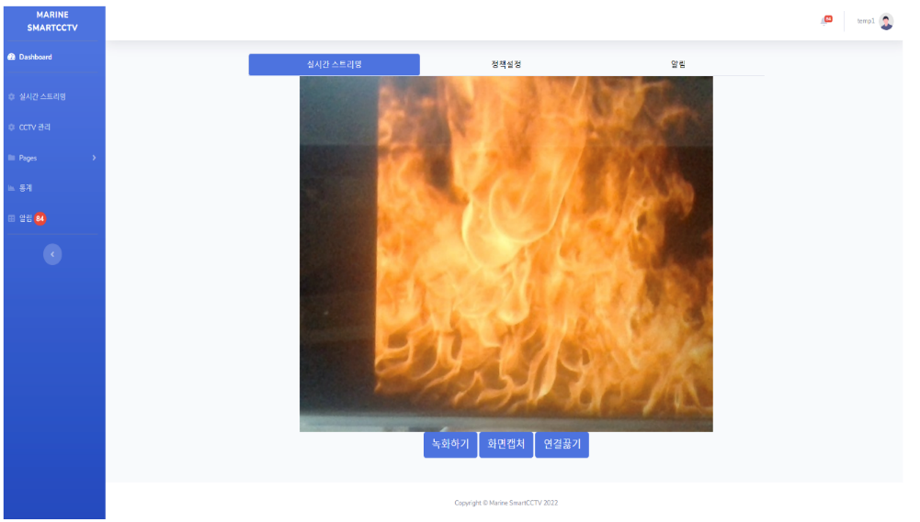
| 참조-S/W 기능 실사 사진
그림 1. 웹 페이지
웹의 전반적인 페이지
지도를 통해 cctv의 위치를 확인할 수 있으며 , 옆에 바를 통해 현재 CCTV 위치의 상태(파란색 이상 없음, 회색 미연결, 빨간색 사고)를 알 수 있다.
그림 2. 화재 탐지
화재를 탐지하는 것을 테스트 한 장면이다.

Slide 42
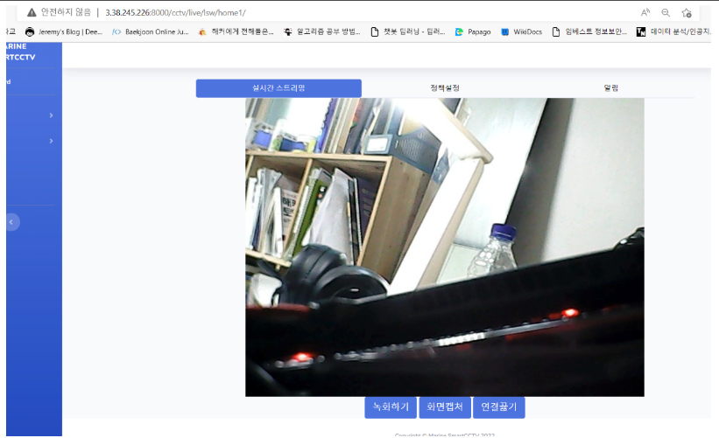
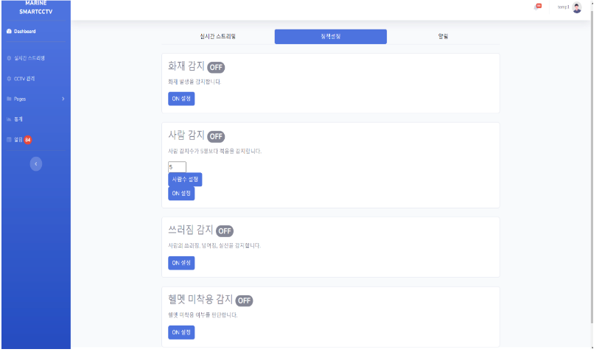
| 참조-S/W 기능 실사 사진
그림 3.
클라우드 서버를 통해 로컬에서의 영상을 받는 사진, 영상 송출 페이지에서 녹화 이미지 캡쳐등을 할 수 있다.
그림 4.
웹에서 정책 설정을 통해 CCTV에서 어떠한 사고를 탐지할 지 결정할 수 있다.사진

Slide 43
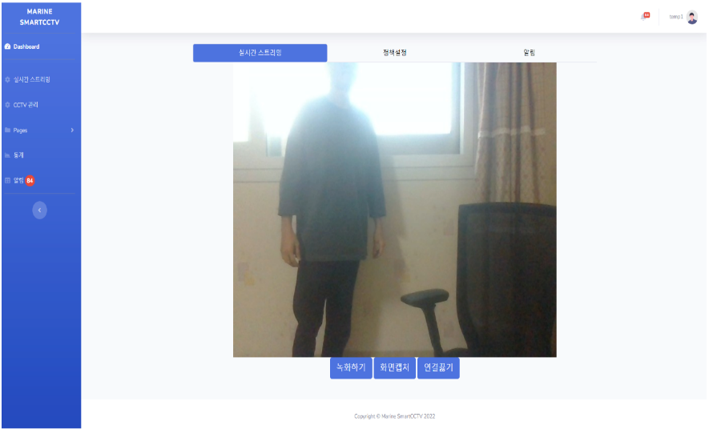
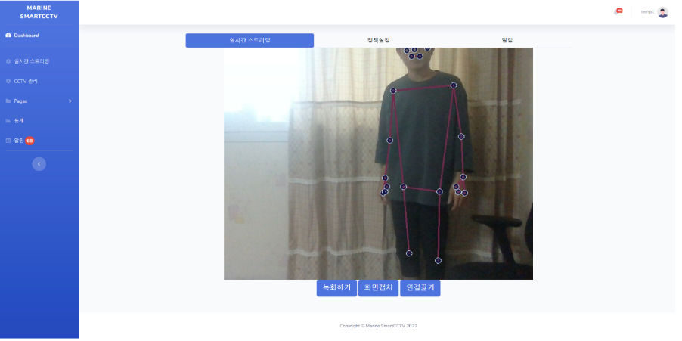
| 참조-S/W 기능 실사 사진
그림 5. 안전수칙 위반 탐지
작업자가 안전모 미착용 및 n명 이상 근무지에 n명 미만 출입등을 탐지하는 사진이다.
그림 6. 실신 탐지
작업자가 쓰러졌는 지 여부를 pose estimatio을 통해 탐지를 해낸다.

Slide 44
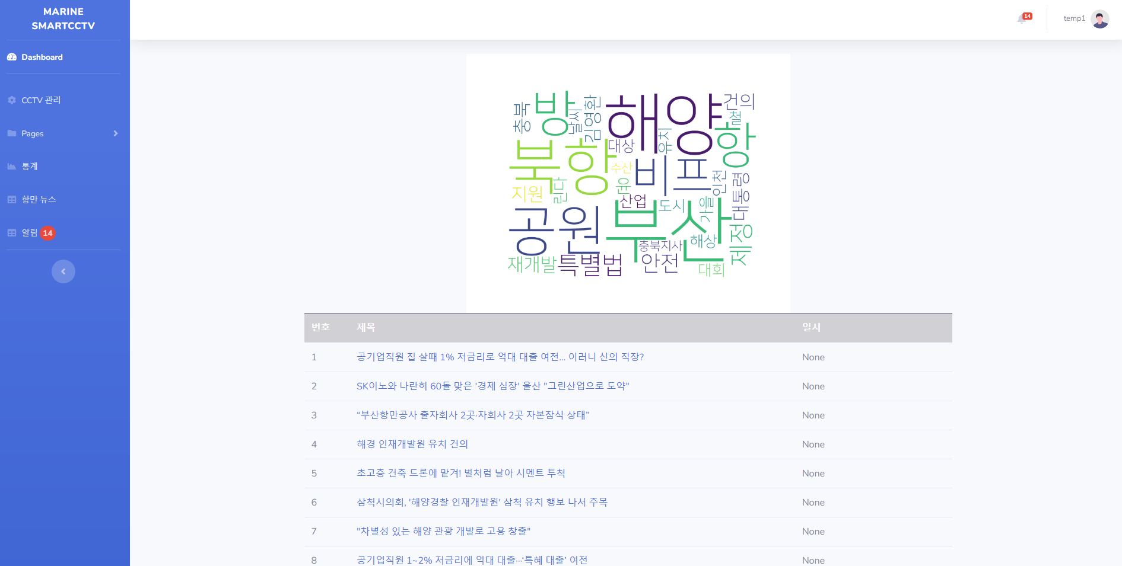
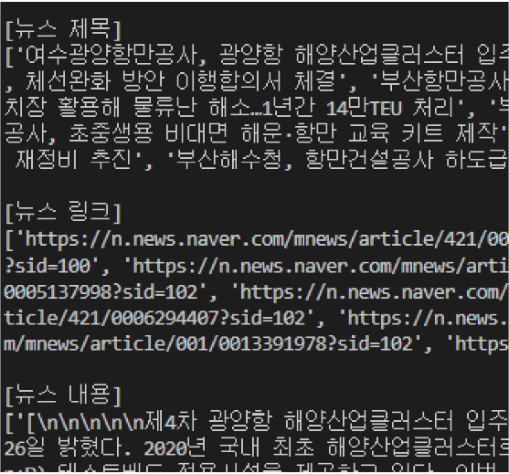
| 참조-S/W 기능 실사 사진
그림 7. 뉴스 크롤링
항만 정보 및 항만 사고 관련 뉴스의 정보를 크롤링 한 모습이다.

Slide 45
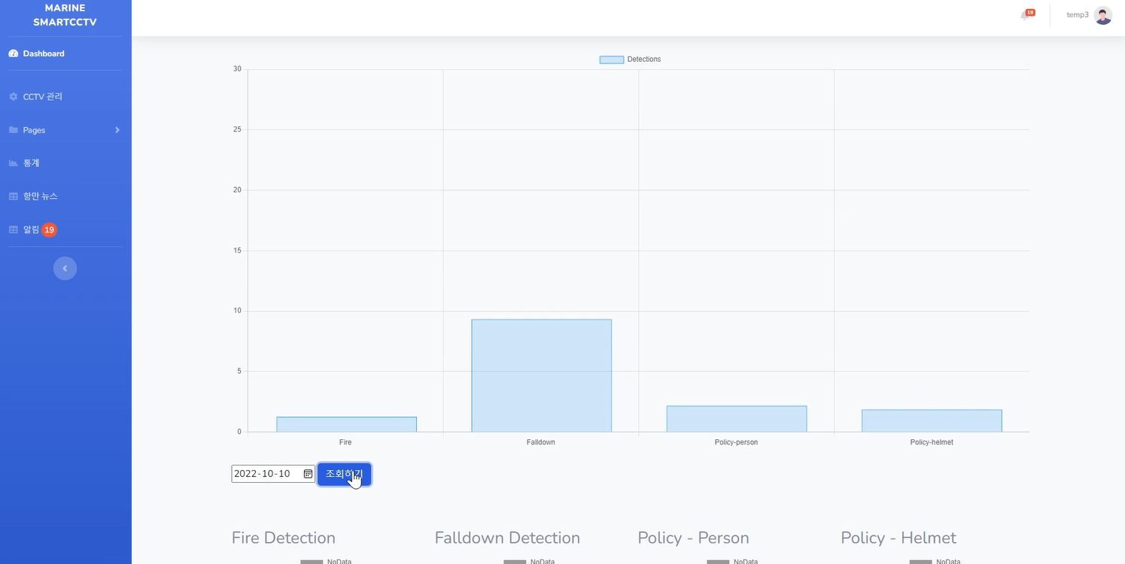
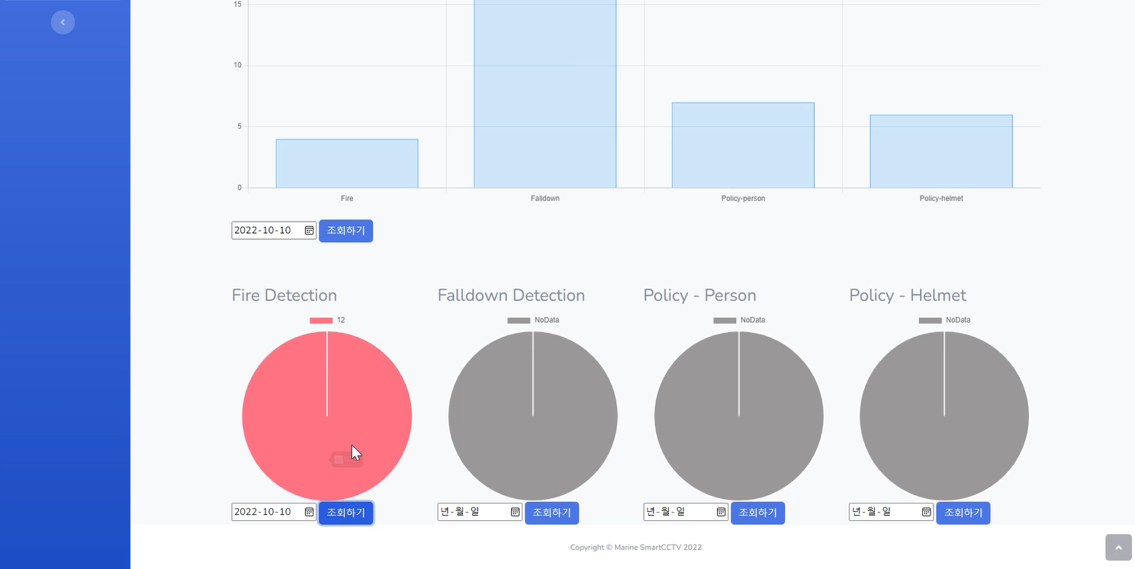
| 참조-S/W 기능 실사 사진
그림 8. 통계
사고상황 감지 날짜별, 시간별 통계 제공.

Slide 46
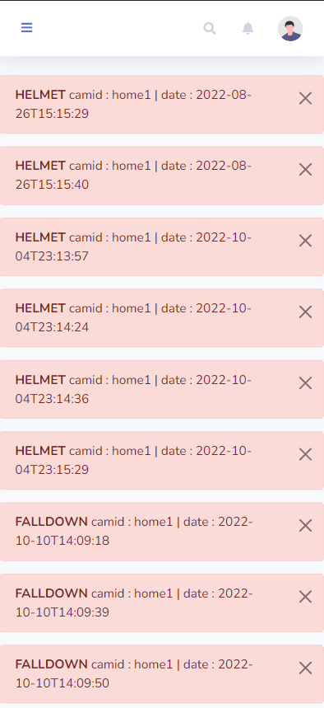
| 참조-S/W 기능 실사 사진
그림 9. 앱 알림 기능
앱을 통해 사고 내용을 확인할 수 있다.

Slide 47
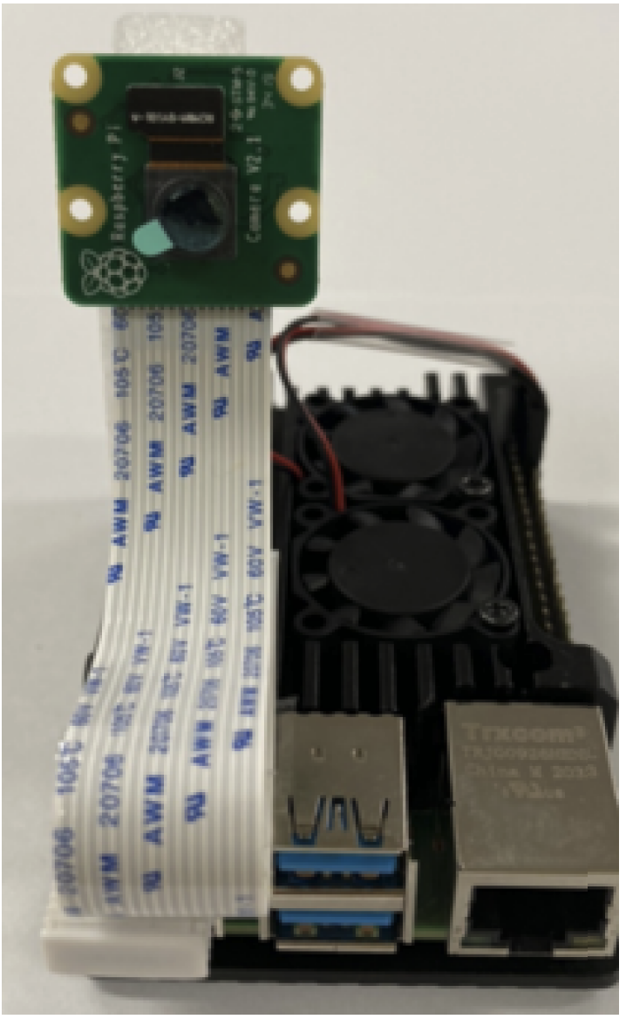
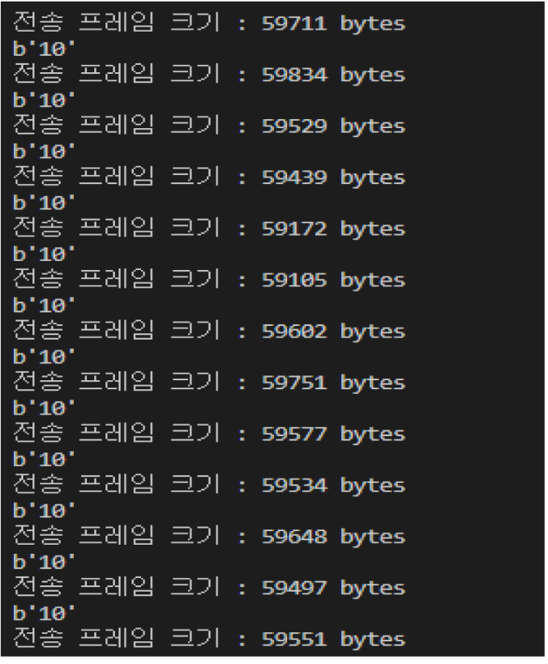
| 참조- H/W 기능 실사사진
그림 10. 영상 프레임 전달
영상 프레임을 전달할 라즈베리 파이와 라즈베리 파이에서 서버로 영상을 전달하는 장면이다.

Slide 48


